Slide 1


ПИХТОВАРКА
Мальцев Сергей Альбертович
maltseff.serge1@yandex.ru
+7 (963)-872-40 35
Пермский государственный аграрно-технологический университет им. академика Д. Н. Прянишникова
г. Пермь

Slide 2
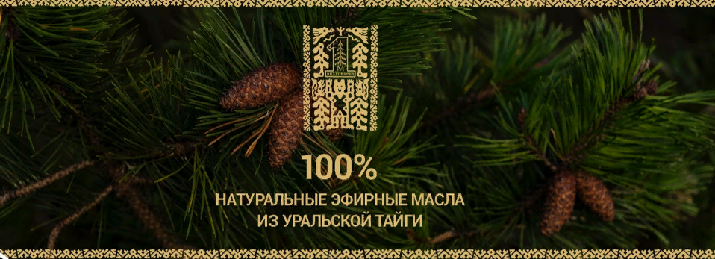


ПРОБЛЕМА
1.На современном рынке отсутствуют натуральные эфирные масла.
2.Мало эффективные медицинские препараты для лечения бронхолегочных заболевании у физических лиц.
3. Оздоровление и профилактика населения на базе санаторно курортных учреждении.
4.Изготовление натуральной косметики и использование природного консерванта для косметических предприятии
Согласно отчёту Главного управления ресурсов и охраны природы Пермского края только за 2022 год, в крае было вырублено 1,7 млн. куб. метров хвойного леса из этого объема остается 38% хвойных лапок. А ведь хвоя- это ликвидное и дорогое сырье для производства эфирных масел. При вырубке хвойного леса только в Пермском крае ежегодно сжигается 300 тонн хвойной лапки, при этом тысячи тонн углекислого газа загрязняют атмосферу
Потребительская
Экологическая
02

Slide 3

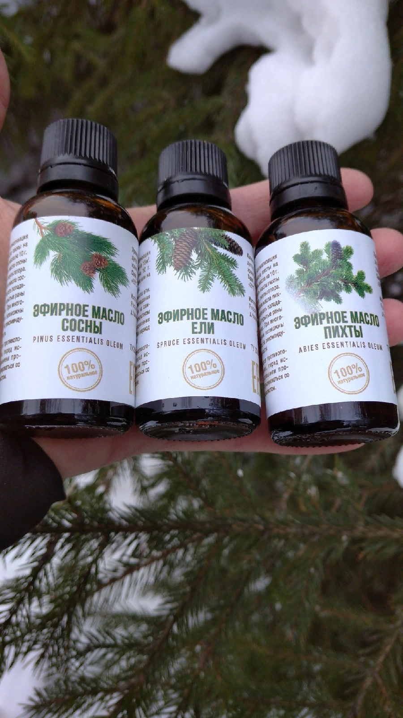
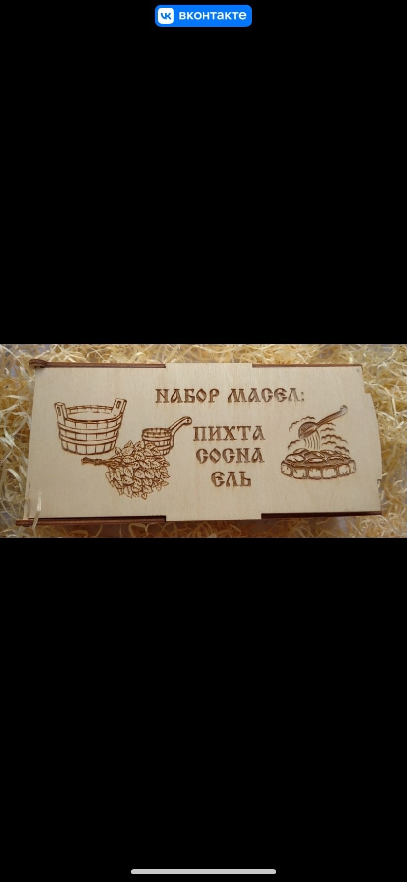
РЕШЕНИЕ ПРОБЛЕМЫ
Разработана собственная уникальная установка по получению эфирных масел методом паровой дистилляции. Которая позволяет получить
высококачественное эфирное масло хвойных деревьев: пихты,сосны,ели, можжевельника, и решить проблему массового потребителя на рынке.
03

Slide 4

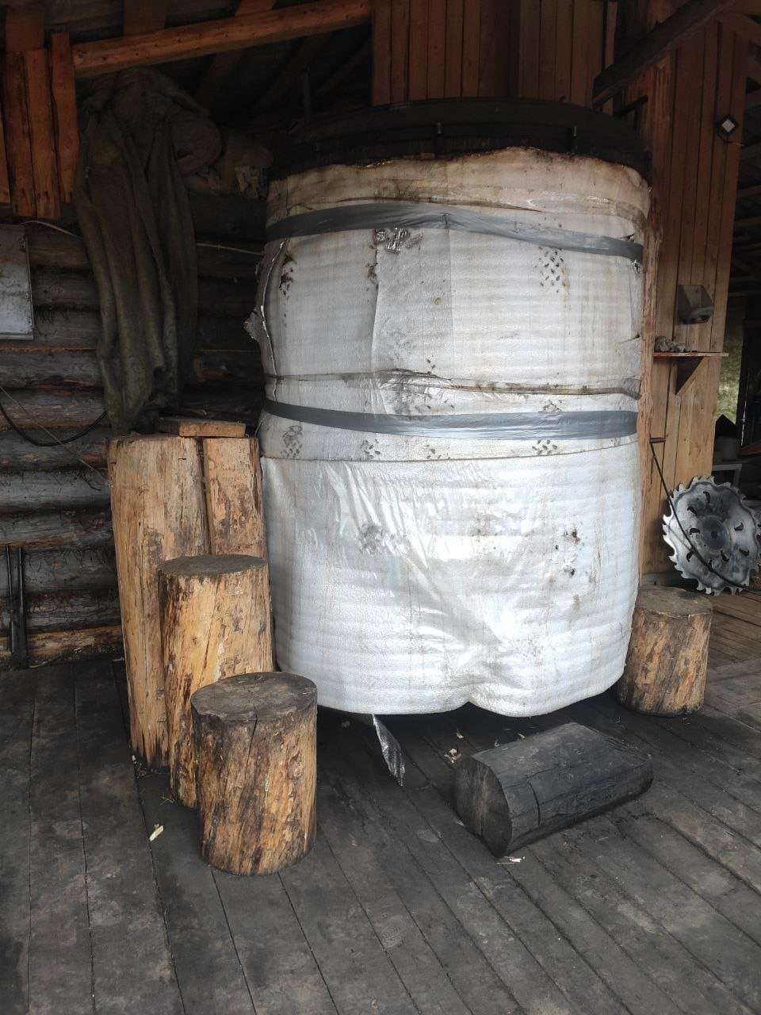
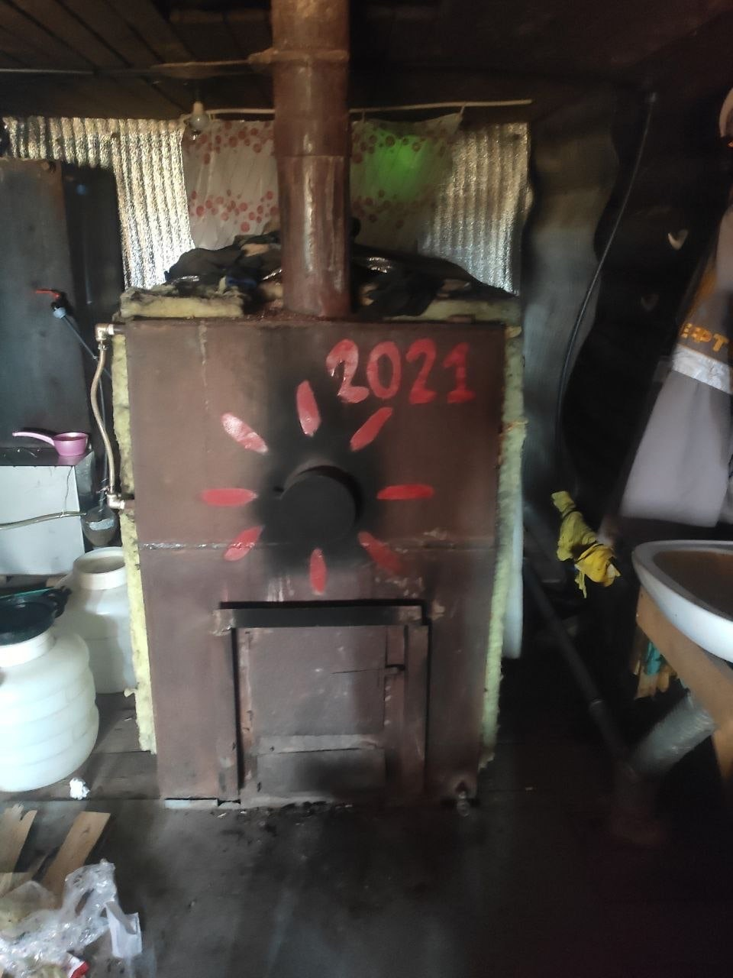
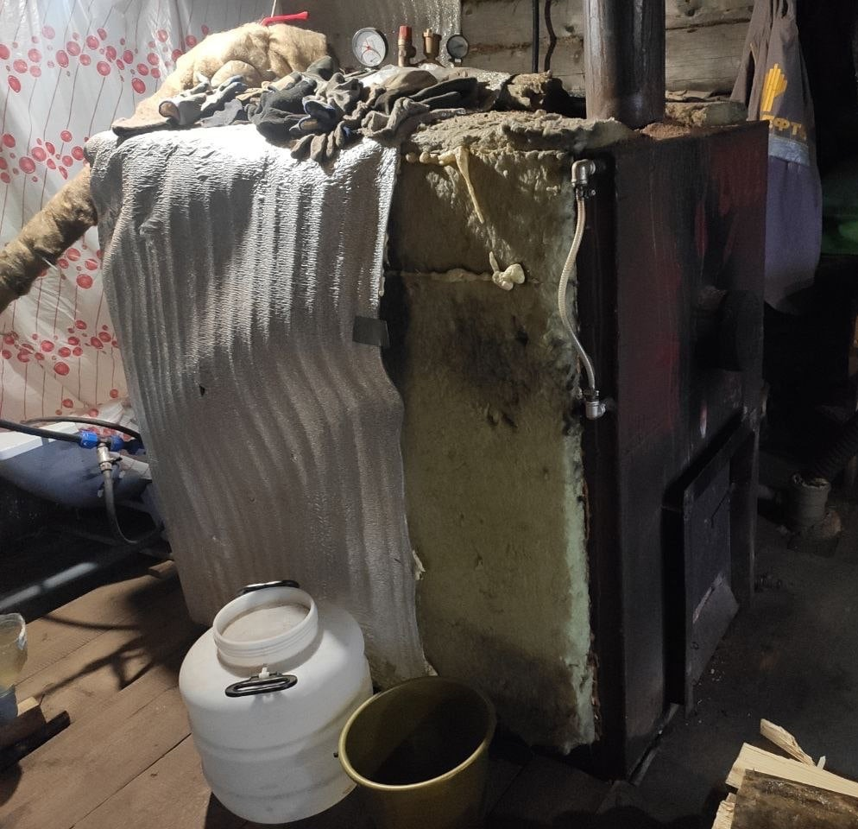
ТЕХНОЛОГИЯ
Метод паровой дистиляции
Суть метода состоит в воздействии пара на структуру хвой для извлечения ароматических молекул.
После дистилляции масло отделяют от воды.
Параллельно с эфирным маслом образуется гидролат с низким содержанием эфирного масла.
04

Slide 5
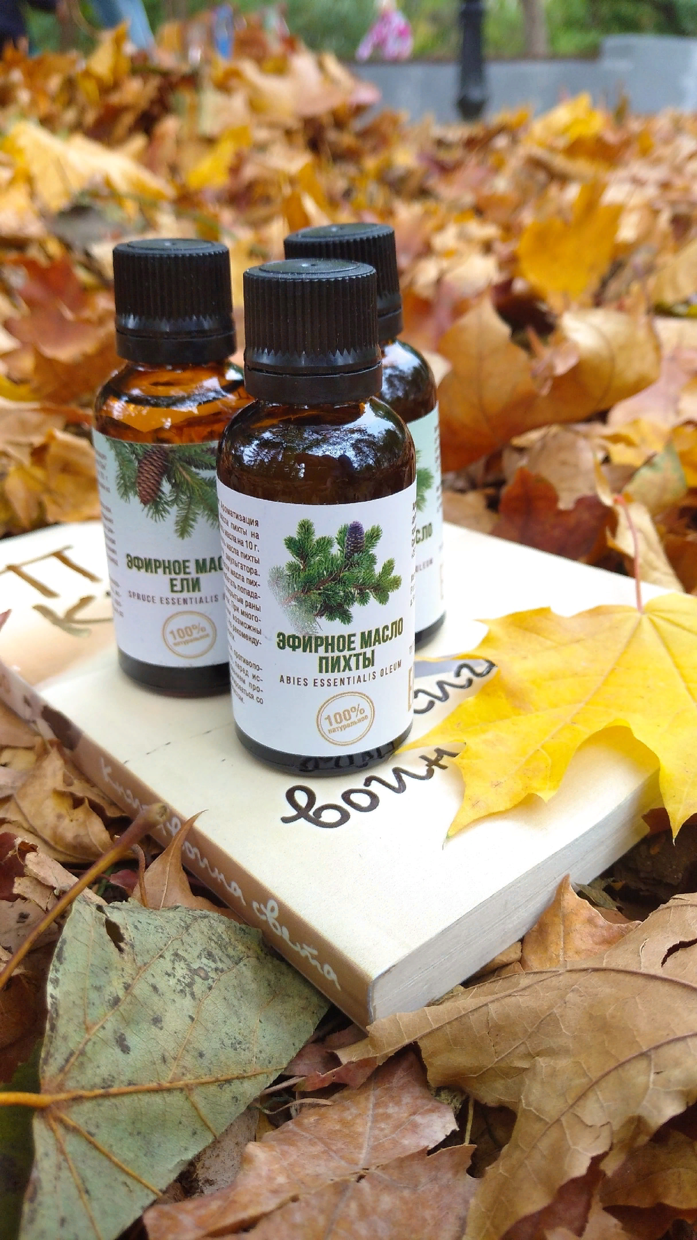
ПОТРЕБИТЕЛИ
Санатории Пермского края и РФ
Банные комплексы
Физические лица страдающие бронхолегочными заболеваниями
Термальные источники
Базы отдыха
Интернет-магазины
Производители косметической продукций
Фармацевтические компании
Массажные салоны
05

Slide 6
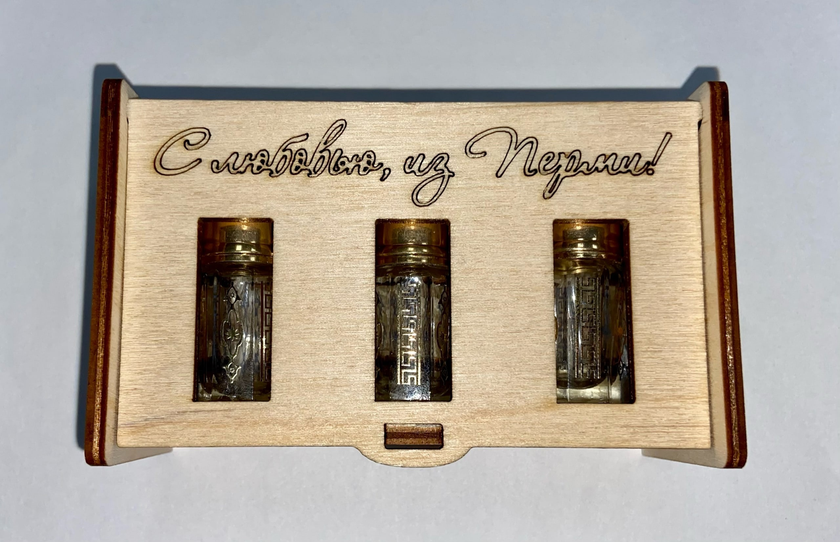
КОНКУРЕНТЫ
Преимущества наших эфирных масел:
Разработана собственная уникальная установка
Получена декларация соответствия
Зарегистрированно ТУ 20.53.10-001-0173404790-2021
Заключены договора о сотрудничестве с санаториями Пермского края и косметическим предприятием ООО «ГИТТИН» г.Санкт-Петербурга
Разработан собственный бренд Пермского края «Пихтоварка» для туристической привлекательности
Конкуренты:
1.ООО СИБЕРИНА
2. ООО СИнАМ
3.ООО СИБИРЬ НАМЕДОЙЛ
4.ООО ГАРМОНИЯ
5.ООО СТРАТЕГИЯ
Данные конкуренты схожи по технологии производства(метод паровой дистиляций)
06

Slide 7
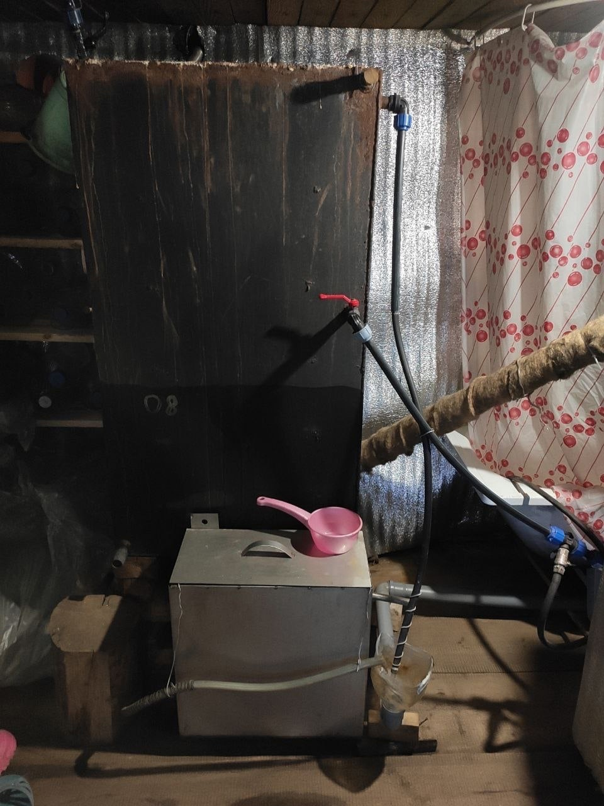
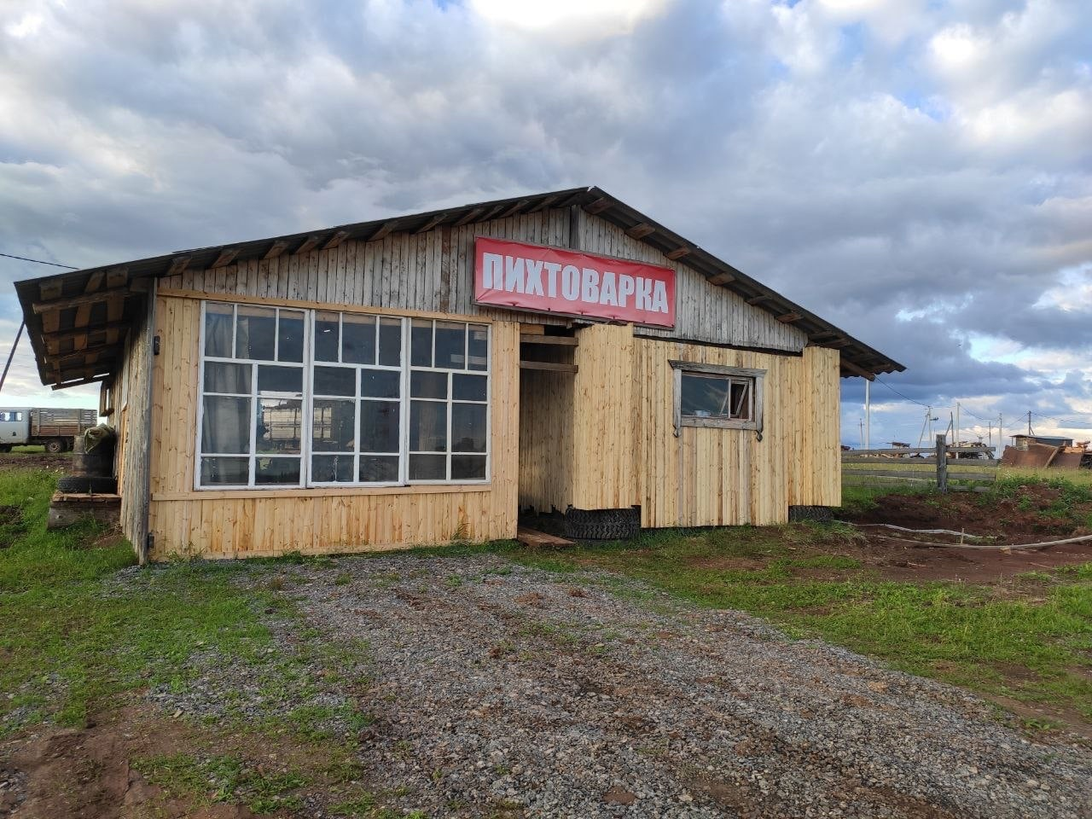
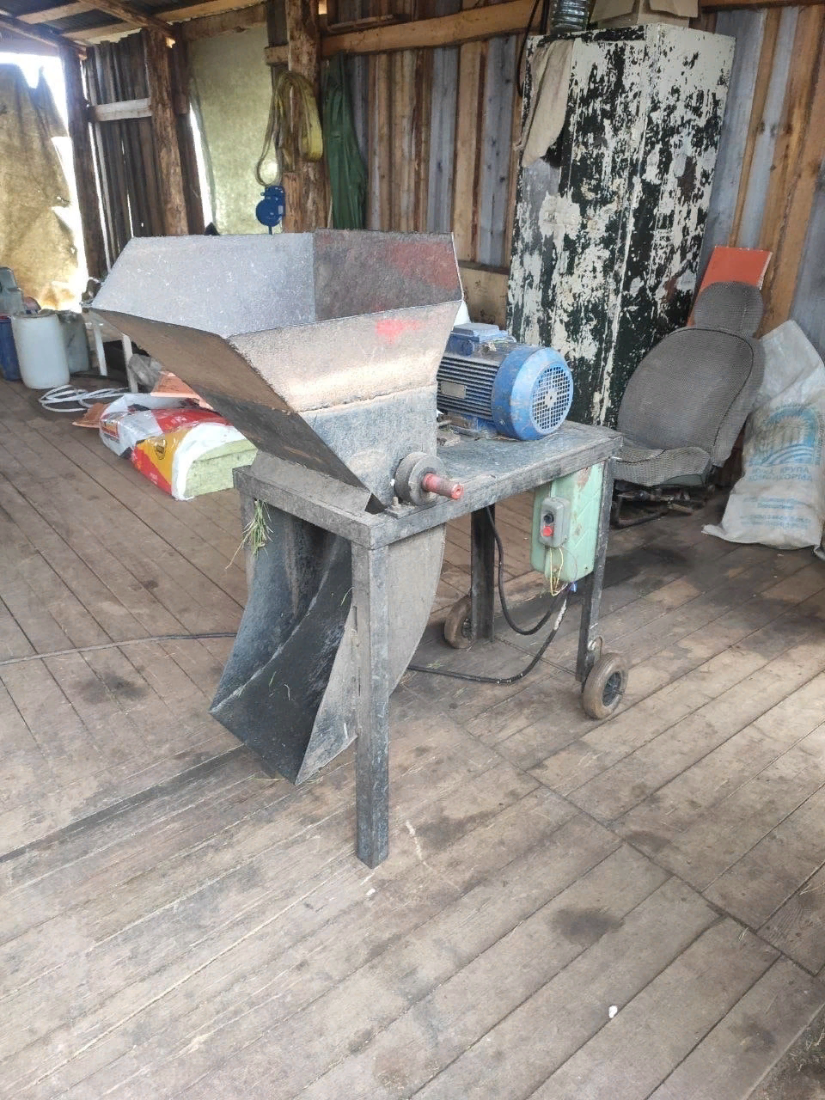
ОБОРУДОВАНИЕ И ПРОИЗВОДСТВО
Место производства: Пермский край, Косинский район, д.Чазево

Slide 8
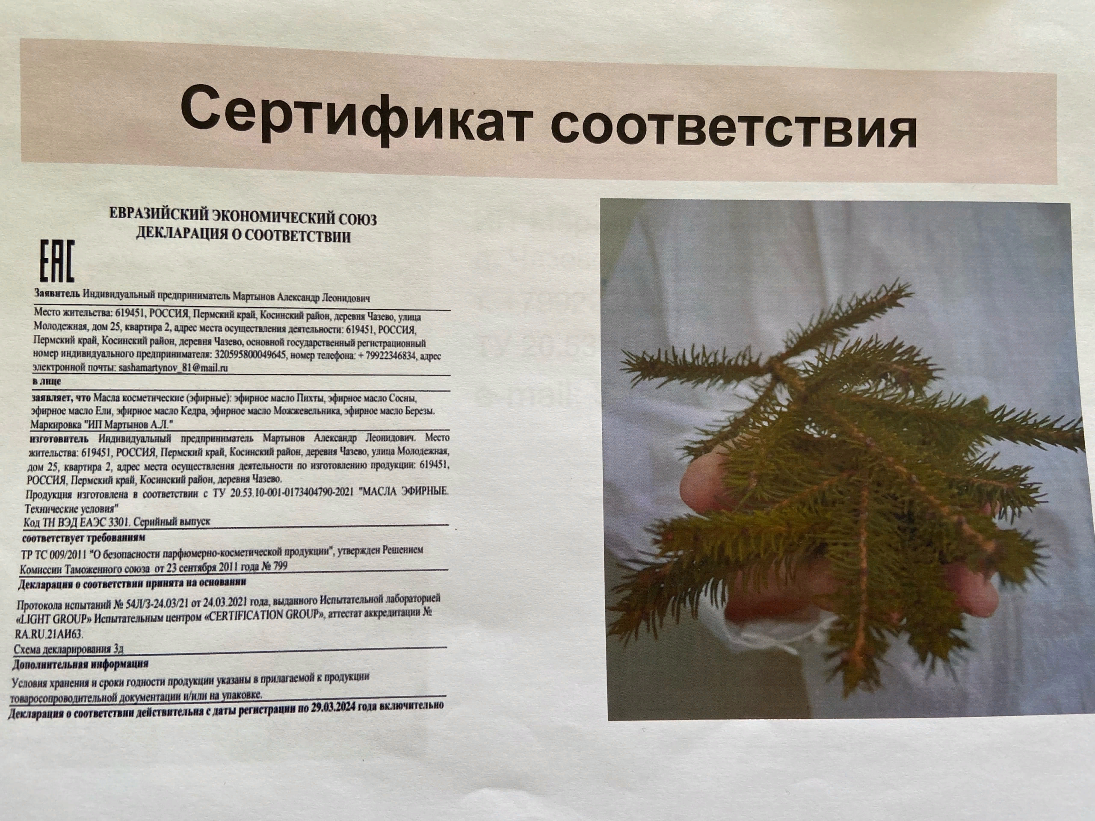
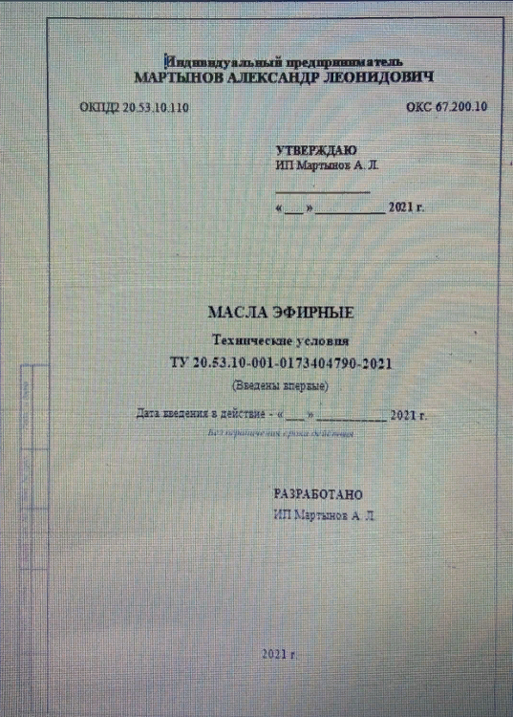
СОПРОВОДИТЕЛЬНАЯ ДОКУМЕНТАЦИЯ
08

Slide 9

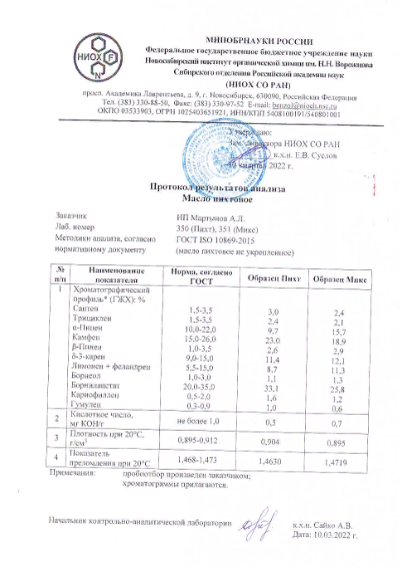
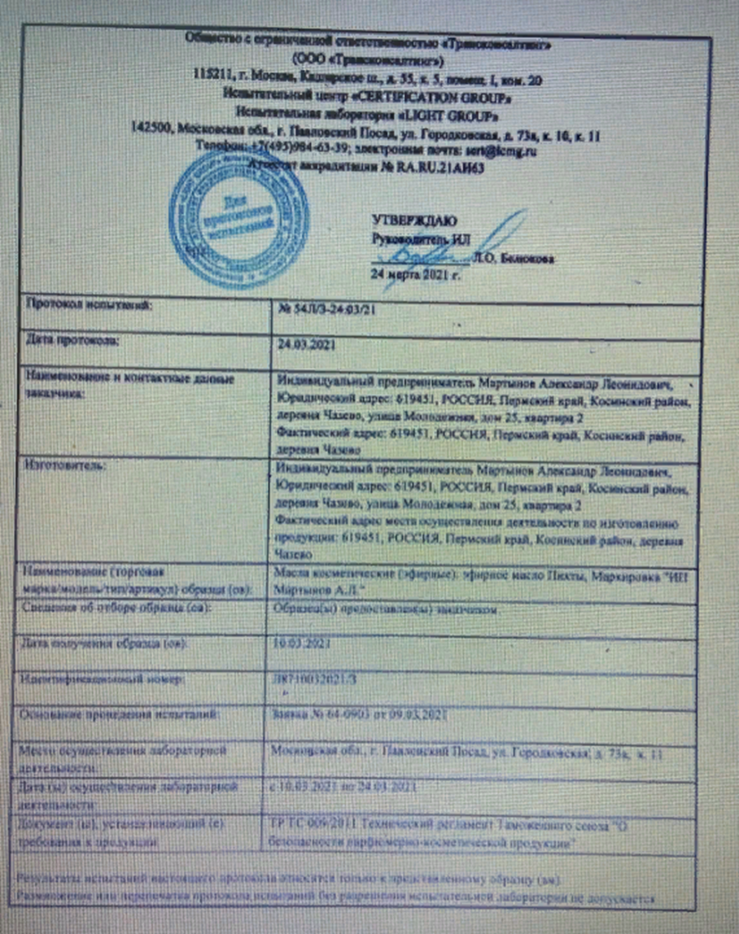
Высокое качество и натуральность эфирных масел подтверждено протоколами результатов анализов ГЖХ Новосибирским институтом органической химии
09

Slide 10
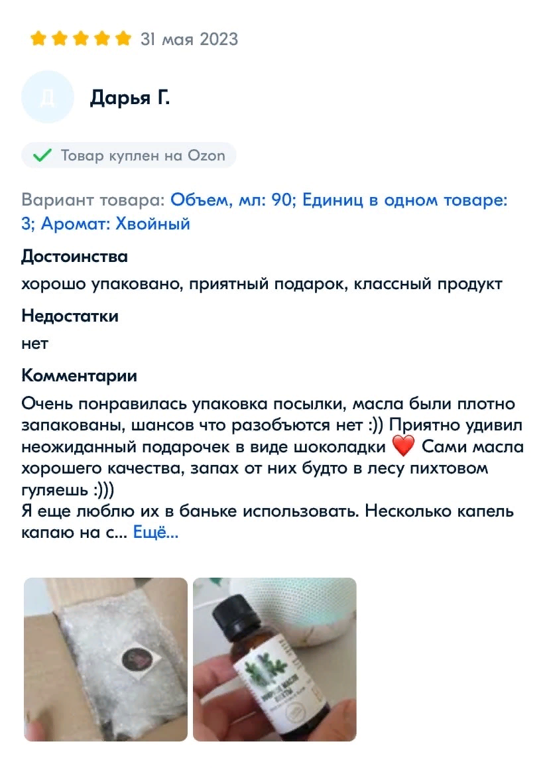
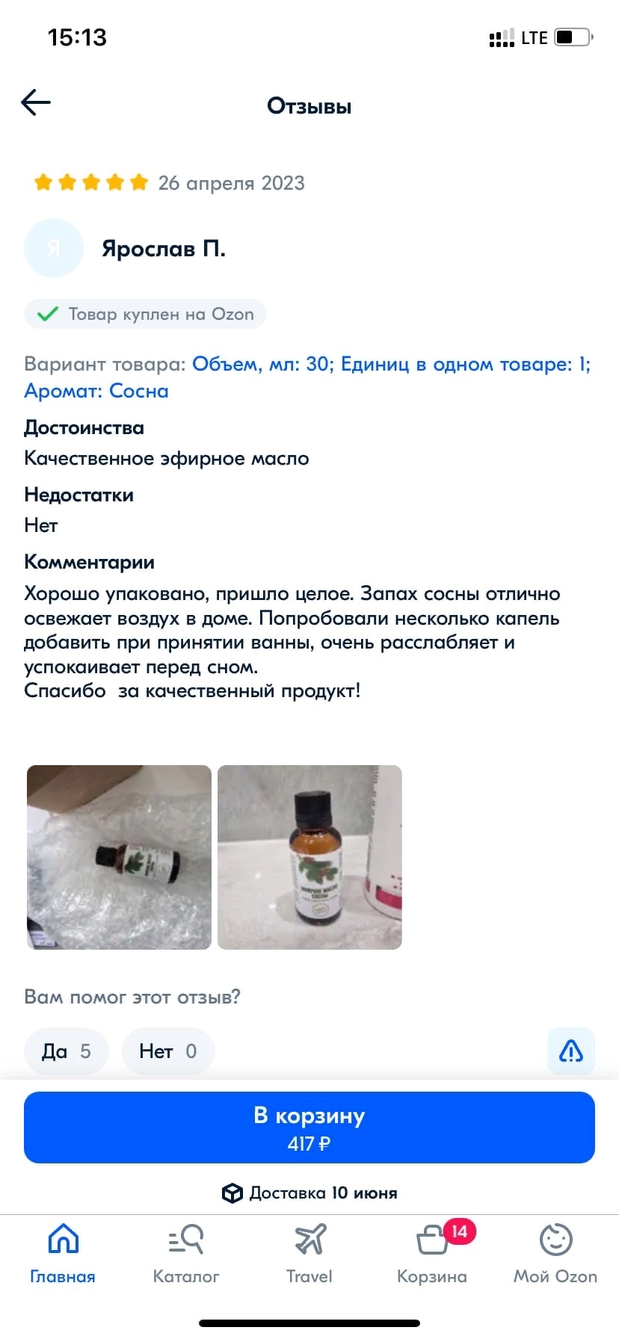
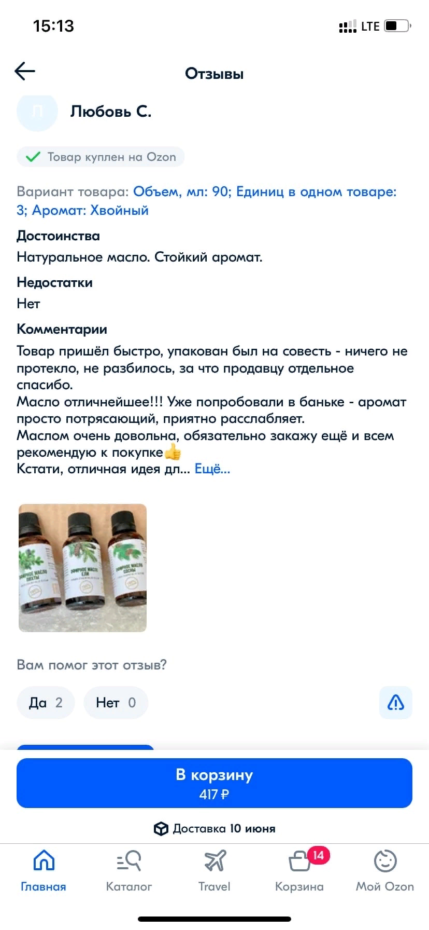
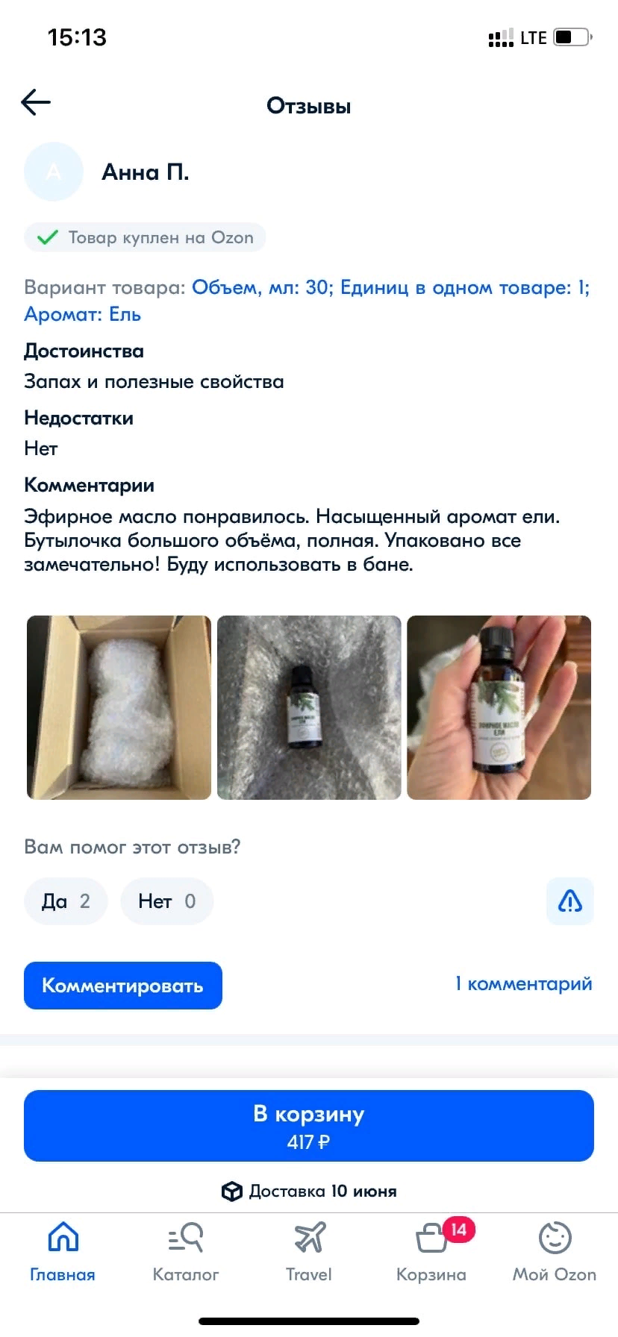
ОТЗЫВЫ
10

Slide 11
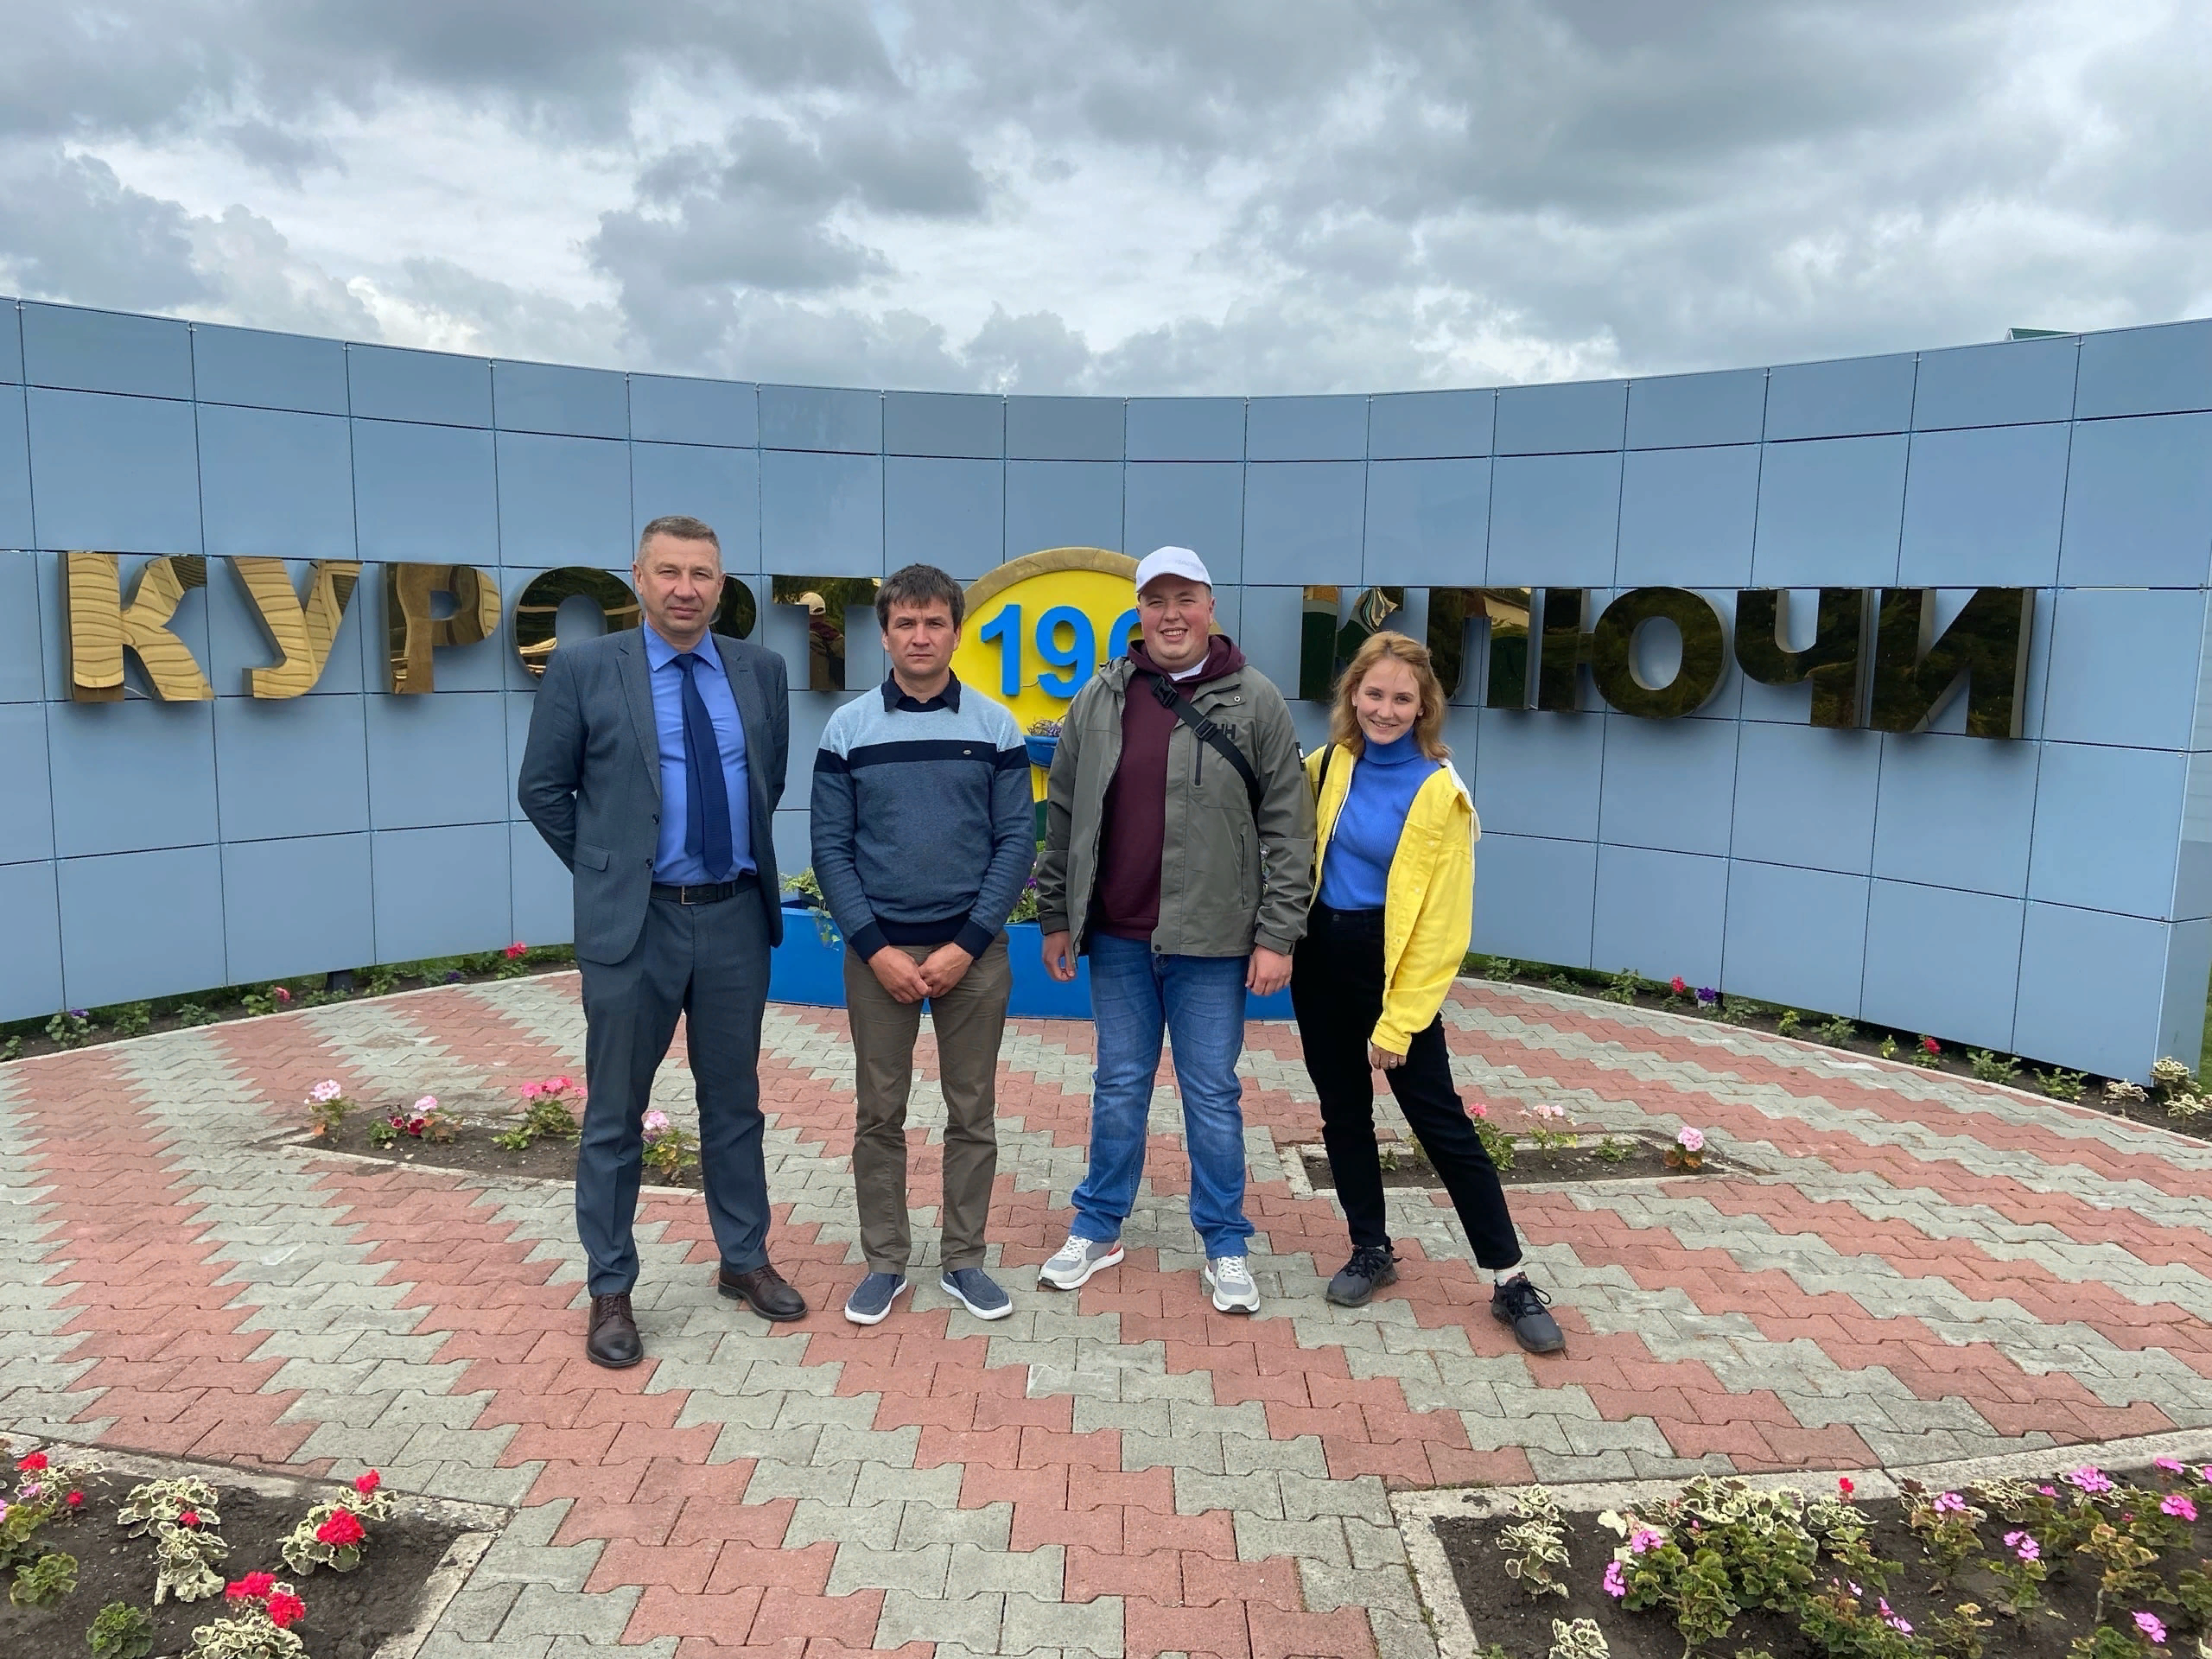
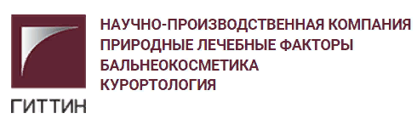

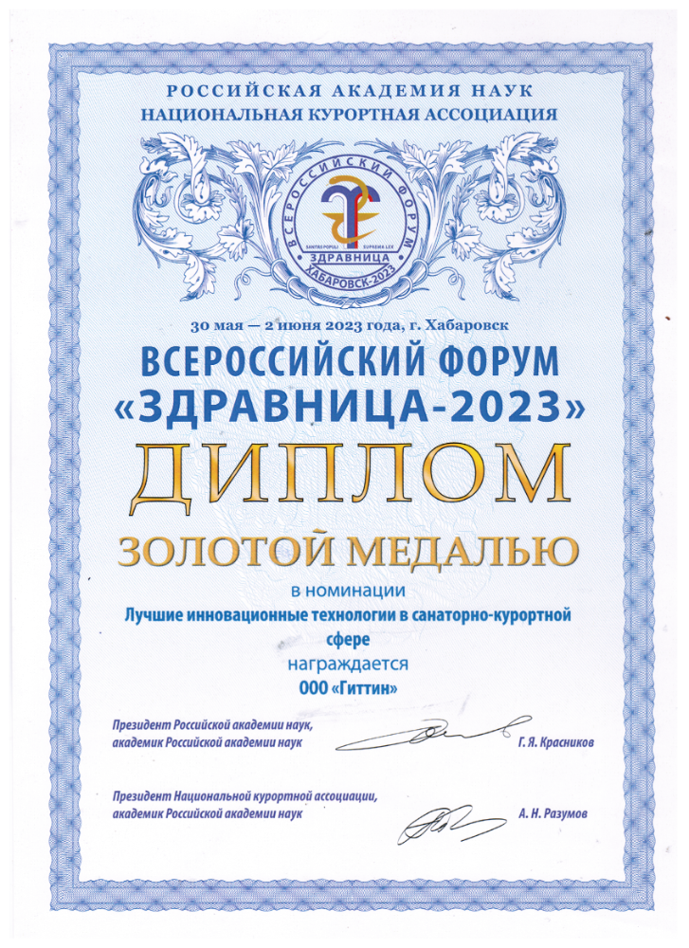
НАШИ ПАРТНЕРЫ
1. ЗАО «Курорт Ключи»
2. ООО «ГИТТИН»
3. Санаторий Красный Яр
ЗАО «Курорт Ключи» занял 7-е место в рейтинге инвестиционной привлекательности «ТОП-100 российских здравниц» за 2022 год.
11

Slide 12
УРОВЕНЬ ГОТОВНОСТИ
Уже готово:
Собственная установка по переработке 3000 тонн лапника в год
Налажено производство четырех видов масла – 12 000 литров в год
Разработана и утверждена документация: технические условия и декларация соответствия
Ведутся продажи
1. 2024 год (первое полугодие) - выход на инвесторов. Увеличение штата сотрудников.
2. 2024 год (второе полугодие) - расширение ассортимента масел. Регистрация товарного знака (бренда Пермского края).
3. 2025 годы - покупка нового оборудования. Выход на зарубежный рынок
Приобретение оборудования
4. 2026 годы - постройка новых производственных площадей.
В планах:
12

Slide 13
ПОТЕНЦИАЛЬНЫЙ ОБЪЕМ ЦЕЛЕВЫХ СЕГМЕНТОВ
Общий объем рынка (TAM)
TAM: 78 млрд
SAM: 42 млрд
Доступный объем рынка (SAM)
SOM: 69 млн
Достижимый объем рынка (SOM)
13

Slide 14
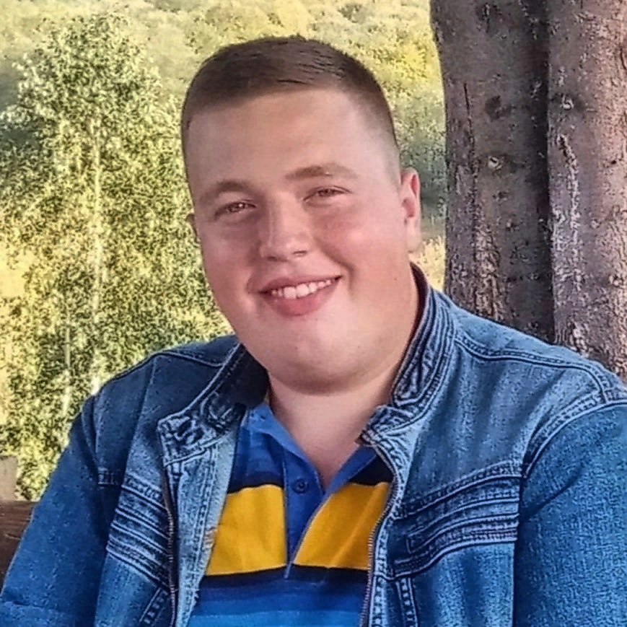
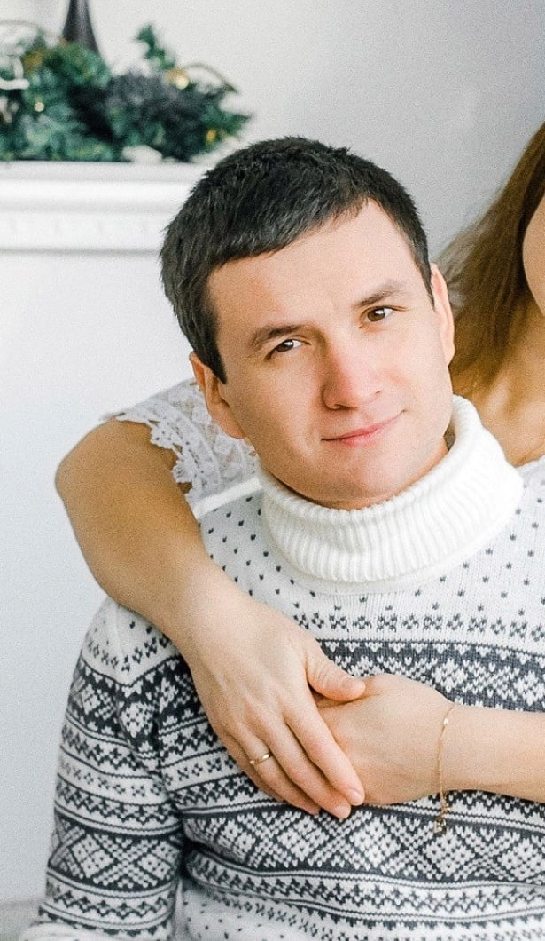
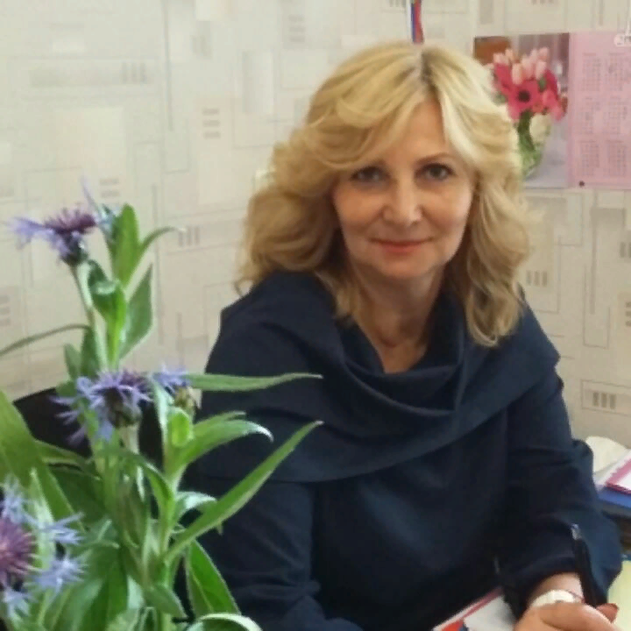
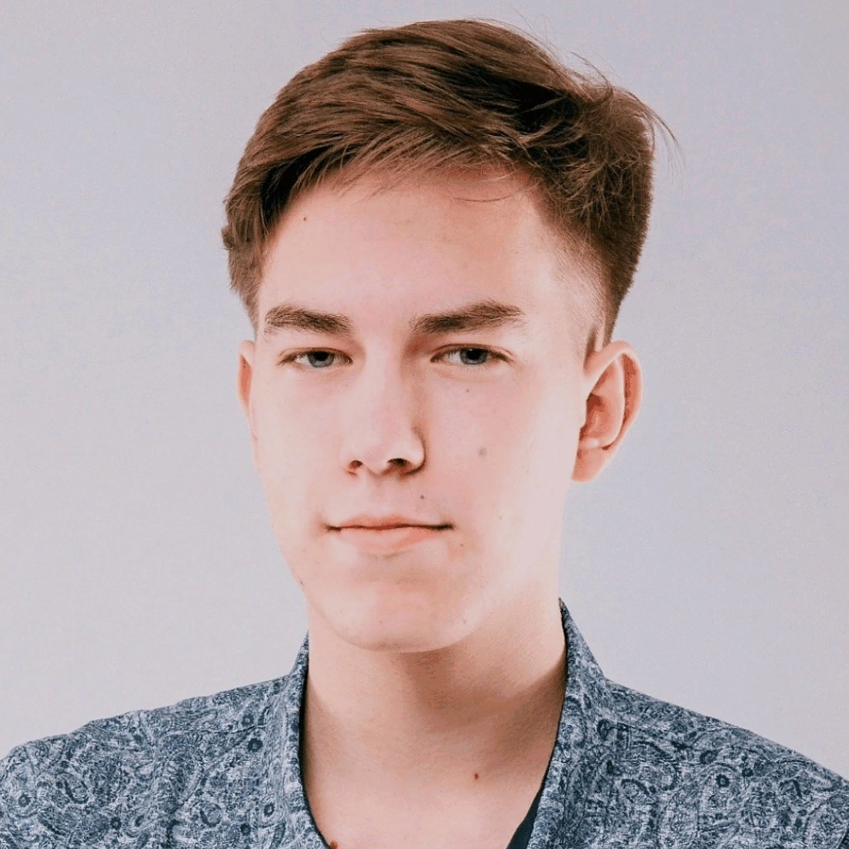
КОМАНДА
Мальцев Сергей Альбертович-
Наставник команды Исследовательская часть. Опыт в акселераторах имеется
Семакова Светлана Анатольевна- руководитель проекта
к.фарм.н., доцент кафедры товарных экспертиз и консалтинга. Опыт в акселераторах имеется.
  Русаков Владимир Денисович-
  Технический специалист, менеджер
Мартынов Александр Леонидович-
Идейный вдохновитель, директор «Пихтоварки»
14

Slide 15
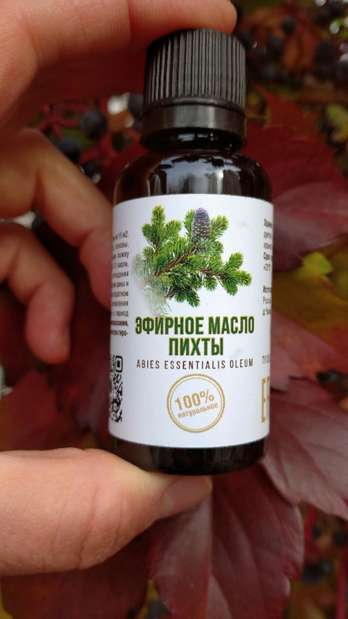
БОЛЬШАЯ РАЗВЕДКА
1. Сплоченная работа в команде, грамотные, четкие рекомендации трекера Кудиной Марии Васильевны позволили доработать проект и выйти в финал.
2. Создание собственного бренда «Пихтоварка» позволит сделать Пермский край привлекательным в РФ
15

Slide 16
СПАСИБО ЗА ВНИМАНИЕ!
СДЕЛАНО ПРИРОДОЙ –
СОБРАНО ЛЮДЬМИ!
Наши контакты:
Мальцев Сергей Альбертович
maltseff.serge1@yandex.ru
+7 (963)-872-40 35

